Slide 1
Введение в CSS

Slide 2
Глоссарий
Каскадные таблицы стилей CSS (Cascading Style Sheets) – стандарт стилей, объявленный консорциумом W3C

Slide 3
Способы подключения таблиц стилей
Встроенные (inline)
Глобальные
Внешние/связанные

Slide 4
Встроенные стили
Плюсы:
легко и быстро добавить
не нужно беспокоится о том, к какому элементу будет применен стиль
Минусы:
нужно дублировать стили для нескольких элементов, даже если они одинаковые

Slide 5
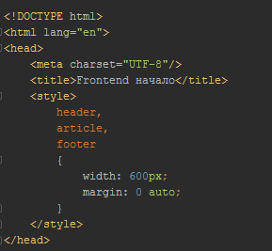
Глобальные стили
Плюс:
HTML и CSS в одном файле
Минусы:
файл сильно разрастается
тяжело ориентироваться

Slide 6
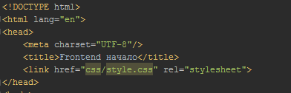
Внешние стили
Плюсы:
можно подключать один файл на нескольких страницах
стили можно подключать отложено, что позволит увеличить скорость загрузки страницы
Минусы:
тяжело ориентироваться между файлами

Slide 7
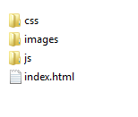
В своей работе будем использовать внешние стили. Для того, чтобы было легче ориентироваться в файлах, будем использовать селекторы.
Структура вашего проекта будет такой (папки js пока не будет, добавим её, когда приступим к изучению js):

Slide 8
Глоссарий
Каскадные таблицы стили CSS (Cascading Style Sheets) – стандарт стилей, объявленный консорциумом W3C
Селекторы ( от англ. select - выбирать) - это элементы каскадной таблицы стилей CSS, которые указывают на тот элемент на веб-странице, к которому должны будут применяться стили

Slide 9
Виды селекторов
Тэги
Классы
Идентификаторы
Атрибуты
Универсальный

Slide 10
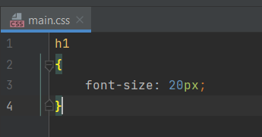
Теги
В этом случае стили задаются для тегов HTML

Slide 11

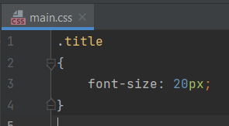
Классы
Для использования селектора “класс” нужно:
задать атрибут class для html-элемента
задать стили в css файле
Селектор класса указывается через точку - сначала точка, затем класс

Slide 12

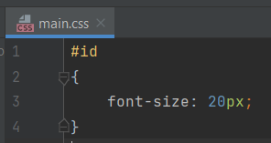
Идентификаторы
Для использования селектора “идентификатор” нужно:
задать атрибут id для html-элемента
задать стили в css файле
Селектор идентификатора указывается через символ # - сначала #, затем класс
PS: значение атрибута id должно быть уникальным на всей странице. То есть нельзя использовать один id для 2-х элементов

Slide 13

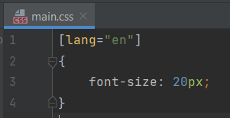
Атрибуты
На самом деле можно использовать любой атрибут html-элемента. Для этого в css файле нужно использовать следующий шаблон:
[<название атрибута>=<значение атрибута>
Значение атрибута необязательная часть. Также можно использовать различные правила (подробнее тут)

Slide 14
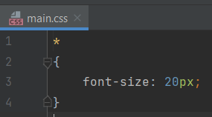
Универсальный
Данный стиль используется для всех элементов
Для этого нужно использовать символ *

Slide 15
Псевдо
Псевдоэлемент позволяет стилизовать определенную часть элемента. Например, первый или последний дочерний элемент. Подробнее тут
Псевдокласс позволяет стилизовать определенное состояние элемента. Например, наведённое состояние. Подробнее тут

Slide 16
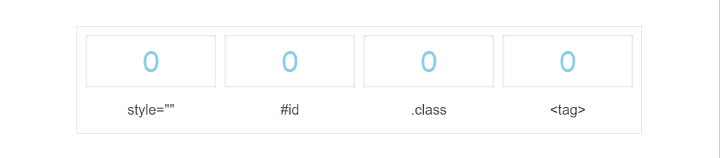
Сколько весят селекторы
Все css-селекторы имеют свой вес. Для определения веса селектора нужно подставить “1” в соответствующую ячейку. Например, если мы зададим стиль через идентификатор (id), её вес будет 100 у.е., а если добавим стиль через селектор класса, то её вес будет 10 у.е.
Таким образом, чтобы переопределить стили, заданные через id, нужно задать минимум 10 раз стили через класс.

Slide 17
Что используем
Для задания стилей нужно использовать атрибут class, так как он является наиболее удобным для работы.

Slide 18
CSS свойства

Slide 19
Стилизация текстов
font-size - размер текста
font-family - шрифт
font-weight - толщина текста
line-height - межстрочный интервал (в относительном значении)
font-style - стиль текста (например, курсив)
Сокращенно пишется с помощью свойства font
http://htmlbook.ru/html/font

Slide 20
Подключение шрифтов
Нестандартные стили нужно загружать из https://fonts.google.com/

Slide 21
Фон
Для отображения фона нужно использовать свойство background
http://htmlbook.ru/css/background

Slide 22
display
max-width; max-height;
border
border-radius
text-alight

Slide 23
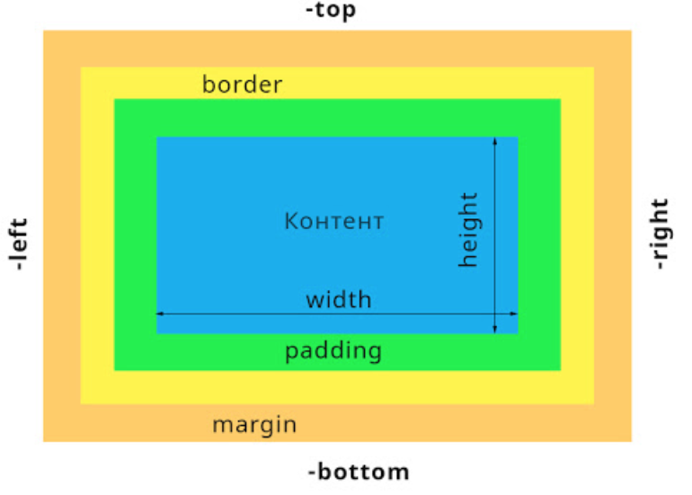
Отступы
Для задания рамки вокруг элемента используется свойство border
Отступ внутри рамки задается с помощью свойства padding
Отступ вне рамки задается с помощью свойства margin
Чтобы внутренний отступ (padding) входил в ширину элемента, элементу нужно задать свойство box-sizing: border-box
PS: чтобы свойство padding работало, отображение border не обязательно. Оно есть всегда, просто толщина его 0px

Slide 24
Еще больше про css свойства в http://htmlbook.ru/css

Slide 25
БЭМ

Slide 26
БЭМ
БЭМ - методология, в основе которой лежит принцип разделения интерфейса на независимые блоки.
БЭМ расшифровывается как Блок, Элемент, Модификатор

Slide 27
Глоссарий
Каскадные таблицы стилей CSS (Cascading Style Sheets) – стандарт стилей, объявленный консорциумом W3C
БЭМ - методология, в основе которой лежит принцип разделения интерфейса на независимые блоки

Slide 28
Блок
Блок - это независимый элемент страницы, который может использоваться повторно

Slide 29
Элемент
Элемент - это часть страницы, который не может использоваться без своего родителя (блока)
При этом элемент может быть самостоятельным блоком в одном случае и элементов внутри другого блока в другом случае

Slide 30
Модификатор
Модификатор - это сущность, которая используется для добавления стилей, отличающих блок или элемент от других блоков или элементов.
Например, если на странице есть 5 одинаковых блоков по всем стилям, только у одного из них другой background

Slide 31
Именование классов
В именовании классов мы будем использовать блоки
Название блока указывается просто по выбранному названию, например, main
Название элемента указывается через двойное подчёркивание после названия блока, например main__text
Название модификатора указывается через одинарное подчёркивание после названия блока или элемента, например main__text_bold
Порядок всегда соответствует названию методологии Блок->Элемент->Модификатор
Можно писать Блок->Модификатор (main_bold), но нельзя писать Блок->Модификатор->Элемент (main_bold__text)

Slide 32
Больше про БЭМ можно прочитать в https://ru.bem.info/methodology/quick-start/

Slide 33
Соглашение о кодировании
https://docs.google.com/document/d/1yD83BfsYanvfLKhetA5lM1hxw_GukEDw/edit?usp=sharing&ouid=117714276428562136793&rtpof=true&sd=true

